Slide 1
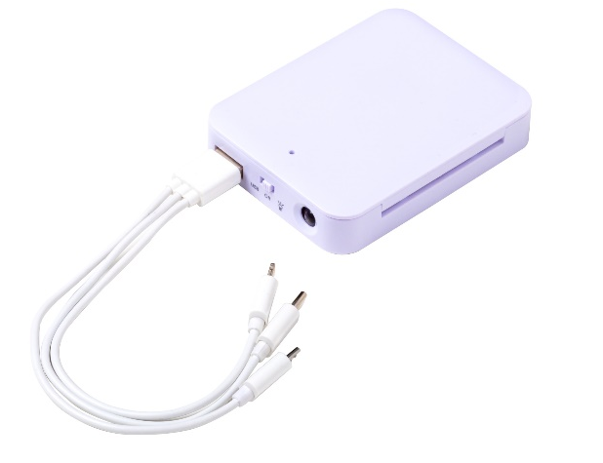
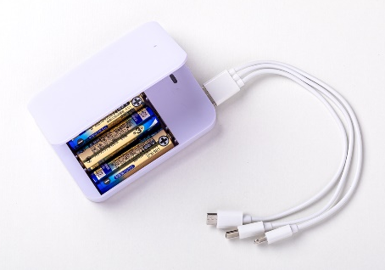
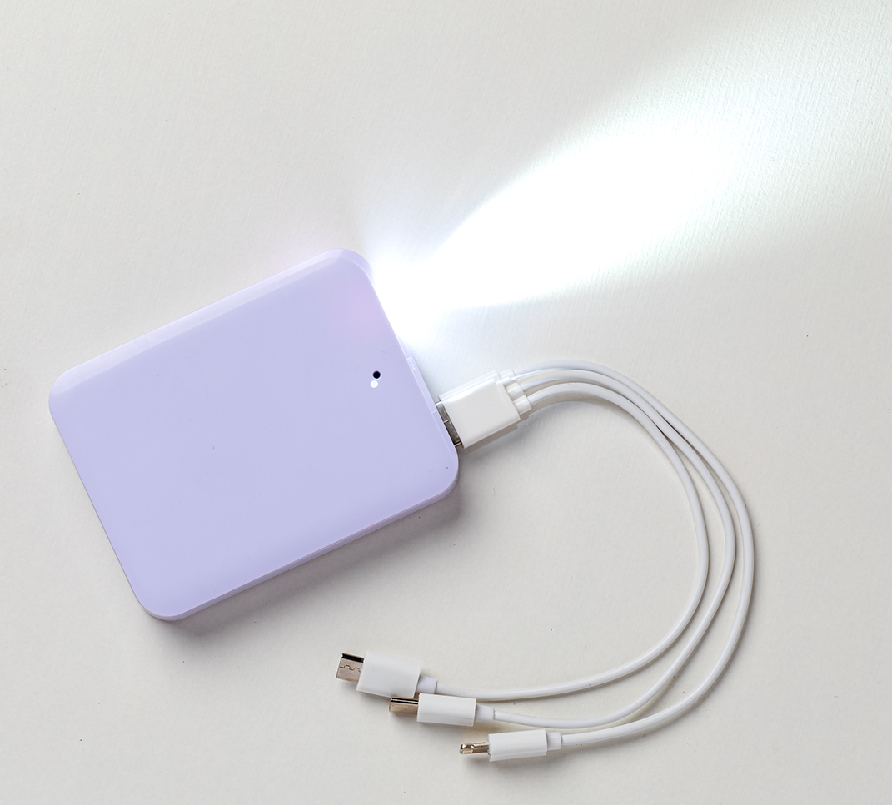
ライトde充電器 SJ-160L
印刷範囲
H40xW20mm
上代 ：1,300円［税別]
サイズ ：約67ｘ87ｘ17ｍｍ
個装形態 ：化粧箱
商品重量 ：約54ｇ
個装サイズ：約75ｘ96ｘ32ｍｍ
個装重量 ：約65g
材質 ：ABS他
入数 ：100個
生産国 ：中国
外装サイズ：
ＪＡＮ :4562214411875
備考 ：
電池は付属されておりません。
充電機能付きのライト！
アルカリ単3電池4本でスマホ等が充電できます。TypeC、Lightning、MICROUSBの3種に対応の充電ケーブル付。
株式会社 昭栄精化工業 担当 高槻 箕弘
〒577-0026 東大阪市新家東町2-16
TEL 06-6789-7517 FAX 06-6789-7656
e-mail takatsuki.hiro@shoei-industry.com

